Slide 1
Clase 05
Ejercicios

Slide 2
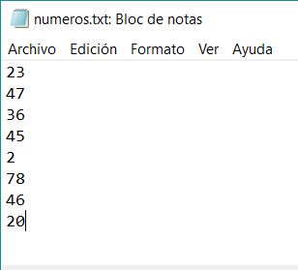
Ejercicio 1
En este archivo tenemos la información de números donde aparece por cada registro:
Número
Se pide:
Calcular el total
Calcular el promedio
Calcular el máximo
Calcular el mínimo
Instrucciones
Abre Spyder, crea este archivo en la carpeta indicada

Slide 3
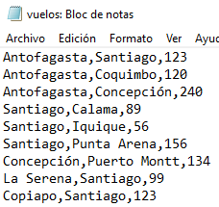
Ejercicio 2
En este archivo tenemos la información de vuelos donde aparece por cada registro:
Ciudad origen
Ciudad destino
Cantidad de pasajeros transportados

Slide 4
Ejercicio 2
Según el archivo vuelos. Crea un programa que determine lo siguiente:
Cantidad total de vuelos realizados
Cantidad de vuelos realizados hacia la ciudad de Santiago
Promedio de pasajeros transportados en los vuelos cuyo origen fue Antofagasta o Santiago
¿Cuál fue el nombre de la ciudad de destino del viaje con más pasajeros? Considera que es una sola
¿Cuál fue el nombre de la ciudad de origen con el viaje con menos pasajeros? Considera que es una sola
Porcentaje de vuelos que transportaron menos de 100 personas con respecto al total de vuelos

Slide 5
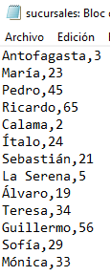
Ejercicio 3
Este archivo contiene la información de los empleados (nombre y edad) de las sucursales de Antofagasta, Calama y La Serena

Slide 6
Ejercicio 3
En la sucursal de Calama hay dos trabajadores:
Ítalo con 24 años
Sebastián con 21 años
Sí, está un poco difícil de entender. Lee el archivo de texto con detención. Si no entiendes pregúntale al profesor o ayudante.

Slide 7
Ejercicio 3
Según el archivo sucursales. Crea un programa que determine lo siguiente:
El nombre de la sucursal que tiene la mayor cantidad de empleados. Suponga que existe solo una.
Promedio de edad de trabajadores de cada sucursal
El nombre del empleado con la edad mayor entre todas las sucursales.
Porcentajes de empleados cuya edad se encuentra entre 25 y 30 años (ambos inclusive)
El nombre del empleado que tiene 33 años. Además se debe desplegar en qué sucursal trabaja.
Desplegar la sucursal con la ponderación menor. La ponderación de cada sucursal se calcula de la siguiente manera:
Número de empleados * 10 + promedio de edad de sus trabajadores * 0.5

